Slide 1
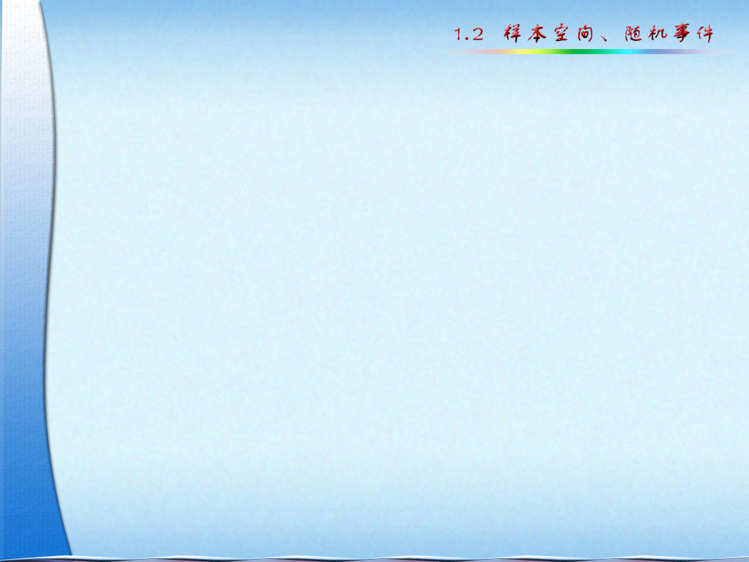
样本空间举例

Slide 2




实例1
抛掷一枚骰子,
观察出现的点数.

Slide 3

实例2
从一批产品中,
依次任选三件,
记录出现正
品与次品的情况.

Slide 4



实例3
记录某公共汽车站某日上午某时刻的等车人数.

Slide 5




实例4
考察某地区12月份的平均气温.

Slide 6




实例5
从一批灯泡中任取一只, 测试其寿命.

Slide 7



实例6
记录某城市120急救电话台一昼夜接到的呼唤次数.

Slide 8










实例7
将一枚硬币抛掷三次,

